Slide 1

INGLÉS PARA EL TRABAJO
Tema 8: Past of to be
Todas las carreras

Slide 2
Redacta oraciones y preguntas usando el pasado del verbo to be y las expresiones de tiempo en pasado.

Slide 3
TEMA 8: Past of to be
SUBTEMAS:
Past time expressions.
Past of to be in Affirmative, Negative and Yes /No questions.

Slide 4
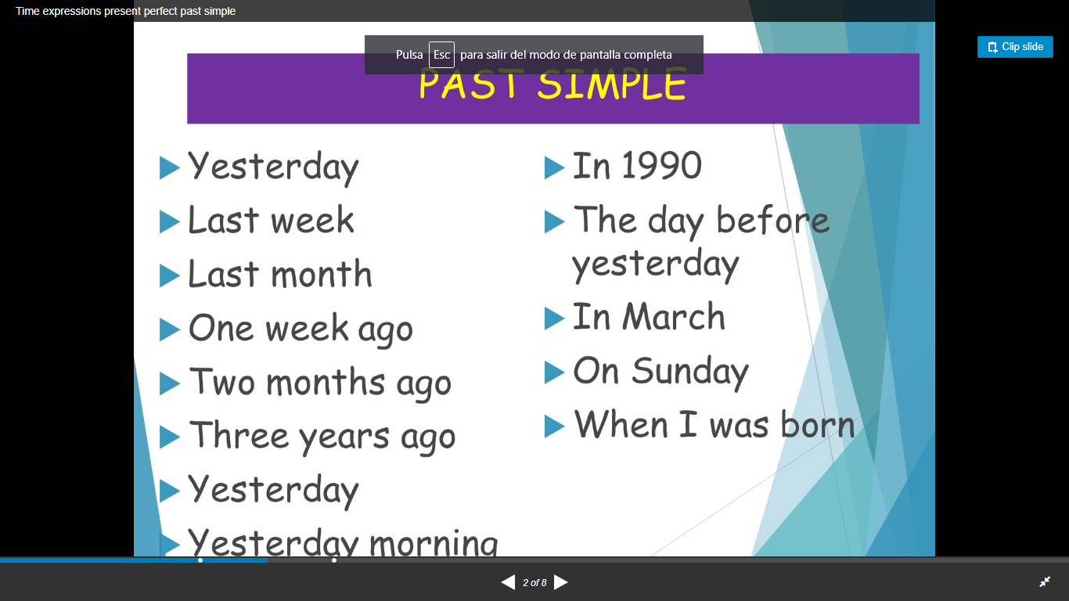

Inglés para el Trabajo
Past time expressions
Look at the picture and answer:
What are they?

Slide 5
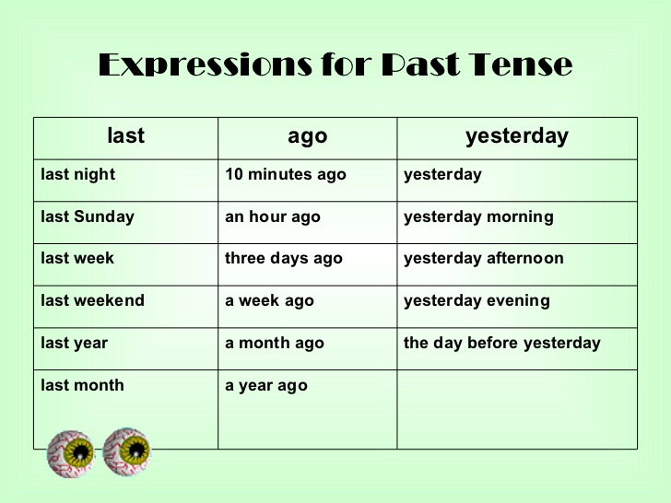

Inglés para el Trabajo
Past time expressions
When you talk about past ,we use past expressions like:

Slide 6
Inglés para el Trabajo
Past time expressions
When you talk about past ,we use past expressions like:

Slide 7
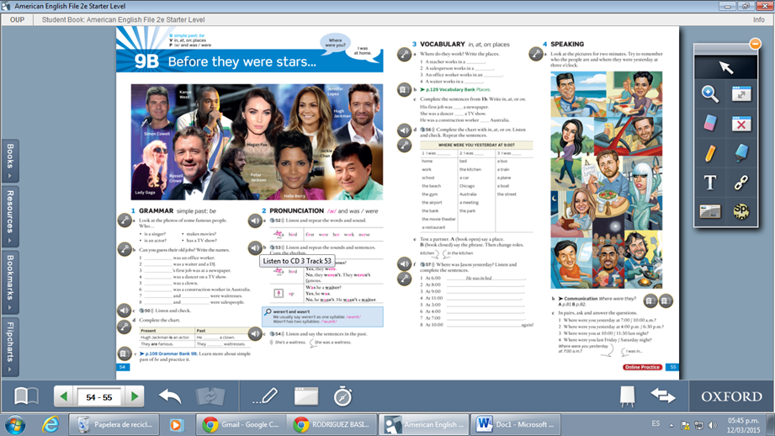
Inglés para el Trabajo
Past of to be
Look at the picture and answer:
Who are they?
Can you guess their old jobs?

Slide 8
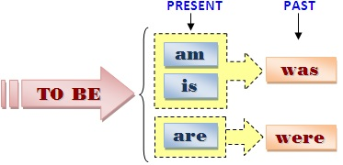
Inglés para el Trabajo
Past of to be
We use the past of to be to talk past information.

Slide 9
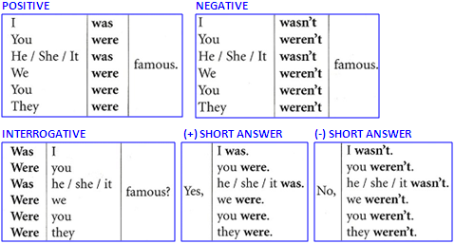
Inglés para el Trabajo
Past of to be
We use the Past of to be in these forms:

Slide 10
Inglés para el Trabajo
Past of to be
We use Past of to be in this form:

Slide 11
Virtual Activity

Slide 12
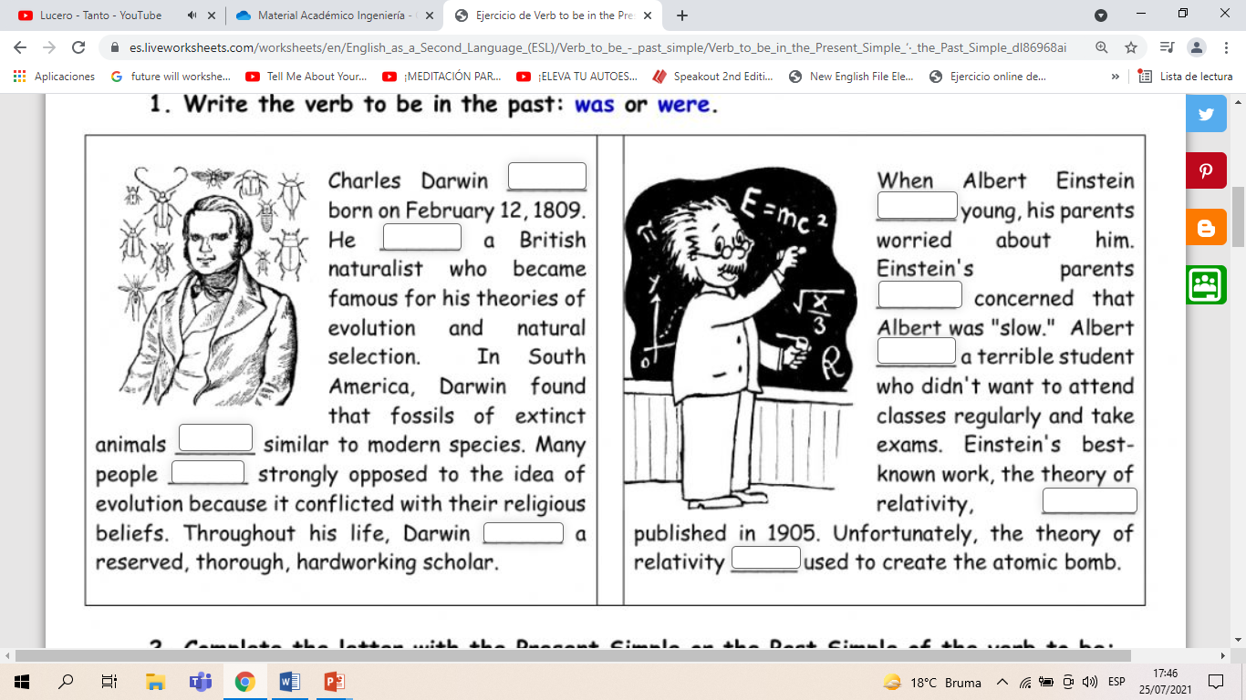
Inglés para el Trabajo
Virtual Activity
Read and complete this text with was and were.

Slide 13
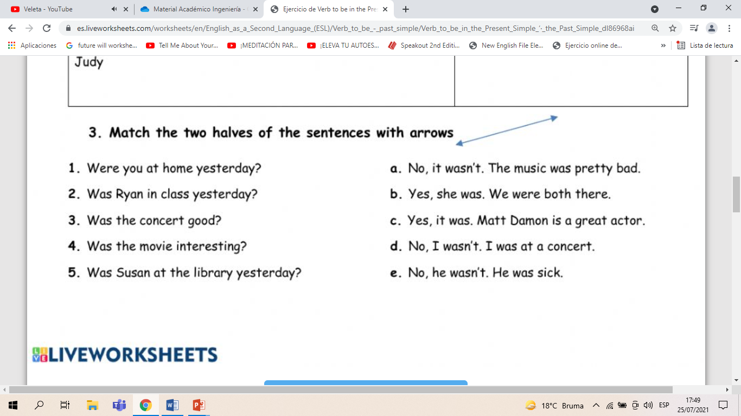
Inglés para el Trabajo
Virtual Activity
Read and match.

Slide 14
Thanks!

